Slide 1


Slide 2

CÁLCULO INTEGRAL Y TÉCNICAS DE INTEGRACIÓN
1.7 Segunda interpretación geométrica de la derivada

Slide 3

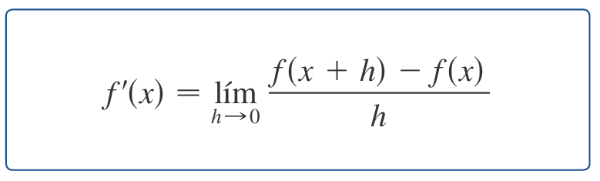
Definición

Slide 4
Interpretaciones
Tasa de cambio instantánea: la derivada mide qué tan rápido cambia una función en un punto.
Pendiente de la recta tangente: geométricamente es la pendiente de la recta tangente al gráfico en “x”.
Límite de pendientes de secantes: la recta secante ente “x” y “x+h” se transforma en la tangente cuando “h” tiende a cero.

Slide 5
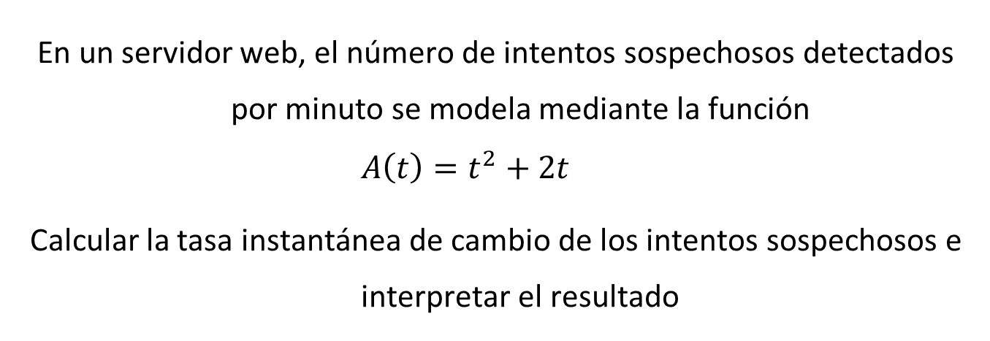

Ejemplo 1
$$f\left(x\right)=x^{2}$$
Ejemplo 2
En un servidor web, el número de intentos sospechosos detectados por minuto se modela mediante la función
$$A\left(t\right)=t^{2}+2t$$
Calcular la tasa instantánea de cambio de los intentos sospechosos e interpretar el resultado

Slide 6
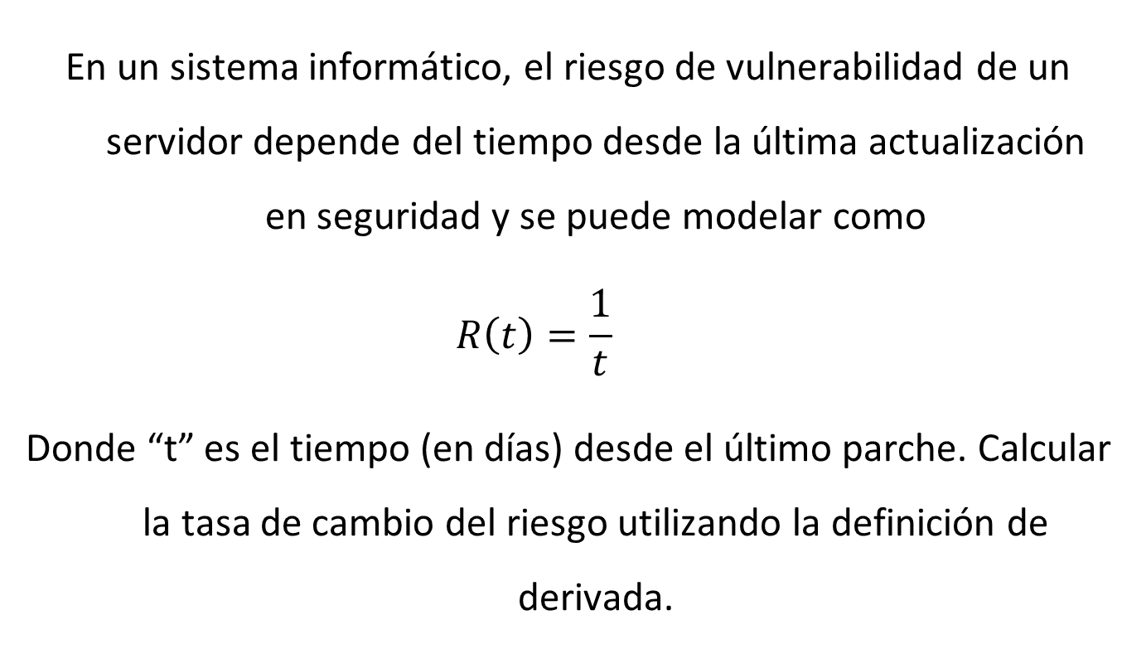
Ejemplo 3
En un sistema informático, el riesgo de vulnerabilidad de un servidor depende del tiempo desde la última actualización en seguridad y se puede modelar como
$$R\left(t\right)=\frac{1}{t}$$
Donde “t” es el tiempo (en días) desde el último parche. Calcular la tasa de cambio del riesgo utilizando la definición de derivada.

Slide 7


